Slide 1



Analisi di rischio: casi studio dei laboratori chimico e meccanico dell’edificio B
Studenti:
Nugnes Giuseppe
Tirabosco Antonio
Aere Francesca
Prof. Ing. Giorgio Sclip

Slide 2
Valutazione dei rischi e l’individuazione delle misure di prevenzione e protezione
L’analisi di rischio è una valutazione globale e documentata di tutti i rischi per la salute e sicurezza dei lavoratori presenti nell’ambito dell’organizzazione in cui essi prestano la propria attività, finalizzata ad individuare le adeguate misure di prevenzione e di protezione e ad elaborare il programma delle misure atte a garantire il miglioramento nel tempo dei livelli di salute e sicurezza.

Slide 3


Definizione di pericolo e rischio
Pericolo
Rischio
Proprietà intrinseca di una sostanza, materiale, attrezzatura, processo o situazione con potenziale di causare danni alla salute umana, all'ambiente o alle strutture.
Probabilità che il danno si verifichi nelle specifiche condizioni di utilizzo e di esposizione.
R = P x D
dove, con P viene indicate la probabilità di accadimento e con D il danno.
Il pericolo è una caratteristica oggettiva e immutabile: una sostanza tossica rimane pericolosa indipendentemente dal contesto.
Il rischio dipende da come gestiamo il pericolo: può essere ridotto attraverso misure preventive e protettive, anche se il pericolo sottostante rimane.
Esempio: uno squalo in mare rappresenta un pericolo intrinseco; il rischio di essere attaccati dipende da dove nuotiamo e come ci comportiamo.

Slide 4
La "Filosofia" della Sicurezza sul Lavoro
L'analisi dei rischi non è un esercizio puramente teorico o burocratico: richiede un cambio di mentalità profondo che ponga la responsabilità individuale al centro del processo.
Applicato al contesto della sicurezza sul lavoro: diventiamo responsabili della situazione pericolosa se, dopo averla identificata, non facciamo nulla per cambiarla. La conoscenza del rischio crea l'obbligo morale ed etico di intervenire.
"In una situazione di ingiustizia, il silenzio è complicità"
— Martin Luther King Jr.
La sicurezza è un tema che riguarda tutti gli individui presenti sul luogo di lavoro, non solo le figure amministrative individuate dalla giurisprudenza
Notes:
Prima di specializzare le tematiche di rischio e pericolo nel contesto dei laboratori, è importante sottolineare quanto riportato dal titolo della slide.
È fondamentale che, tramite la formazione, si sviluppi nei lavoratori un ottimo grado di consapevolezza rispetto ai temi di valutazione e prevenzione dei rischi. In questo senso l'analisi dei rischi NON È ......................
Un'altro aspetto importante, riassunto dalla celebre citazione riportata in diapositiva riguarda la consapevolezza collettiva.
Qual'ora venga identificato un pericolo da un operatore, anche se non lo riguarda direttamente a livello operativo, è indispensabile che questo lo comunichi immediatamente, in modo da predisporre le precauzioni necessarie. In assenza ti tale comportamento, anche l'omertà viene ritenuta come un comportamento perseguibile.
Vista la globalità del concetto, è importante sottolineare che

Slide 5
Obiettivi e Metodologia della Valutazione
IDENTIFICAZIONE
VALUTAZIONE
Riconoscere i pericoli attraverso sopralluoghi e analisi sistematiche
Quantificare il rischio usando modelli come R=P×D
INTERVENTO
MONITORAGGIO
Implementare misure preventive e protettive concrete
Verificare l’efficacia delle azioni intraprese
1. Sopralluogo fotografico
2. Verifica normativa
Individuazione dei pericoli attraverso documentazione visiva delle situazioni critiche presenti nel laboratorio
Controllo della conformità al D.Lgs. 81/08 sulla sicurezza sul lavoro e al Regolamento CLP per le sostanze chimiche
3. Applicazione del modello R=P×D
4. Proposte correttive
Utilizzo del concetto di rischio come prodotto di probabilità e danno per quantificare le criticità identificate
Definizione di azioni concrete di prevenzione e protezione per mitigare i rischi identificati
Notes:
Fatta questa doverosa premessa, si prosegue con l'esposizione della metodologia adottata per l’analisi di rischio nel laboratorio chimico e meccanico dell’edificio B dell’università di Trieste.
In generale, una corretta analisi di sviluppa in 4 fasi specifiche.
.........................
Nel nostro caso pratico si è proceduto in accordo con questa metodologia...................

Slide 6
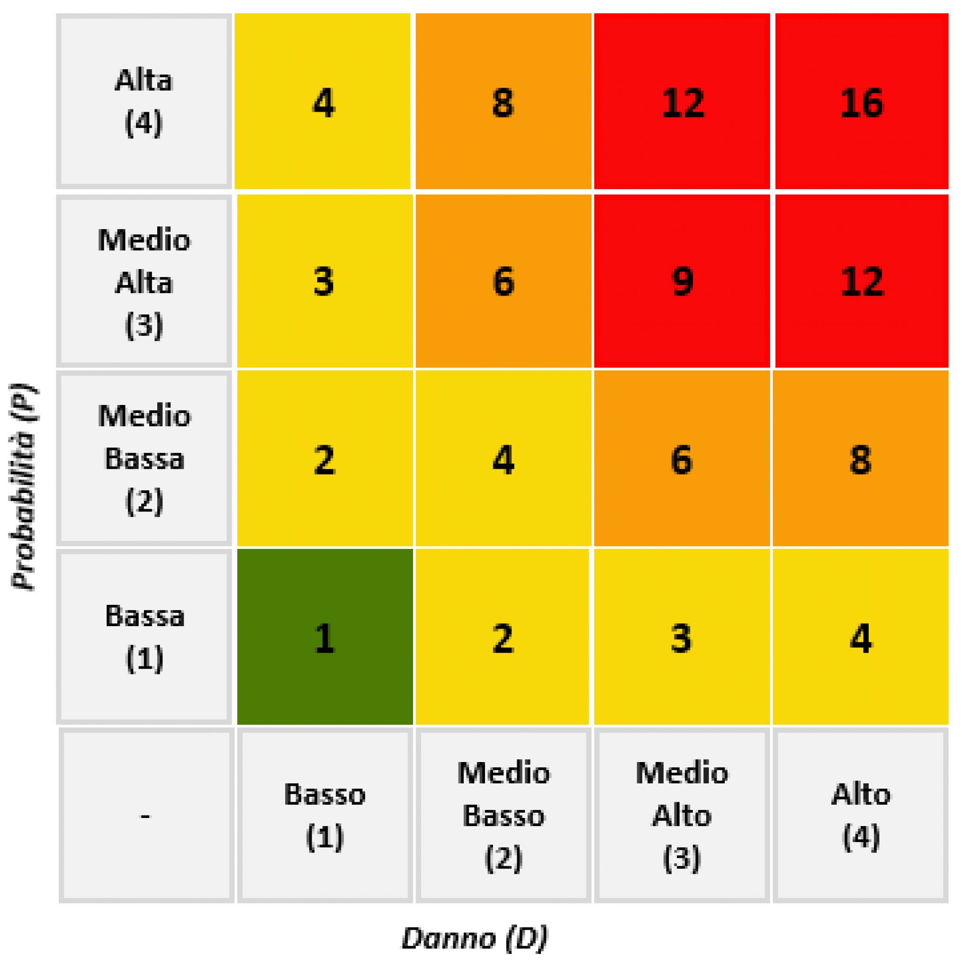
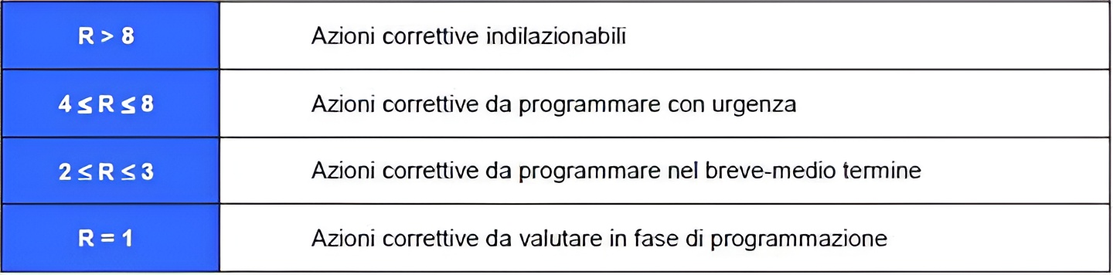
Matrice di rischio
Nella seguente tabella sono indicate le diverse combinazioni (PxD) tra il danno e la probabilità che lo stesso possa verificarsi.
Per quanto riguarda la programmazione
degli interventi, si prevede una priorità
in base al rischio (R) valutato in
accordo con la tabella:

Slide 7
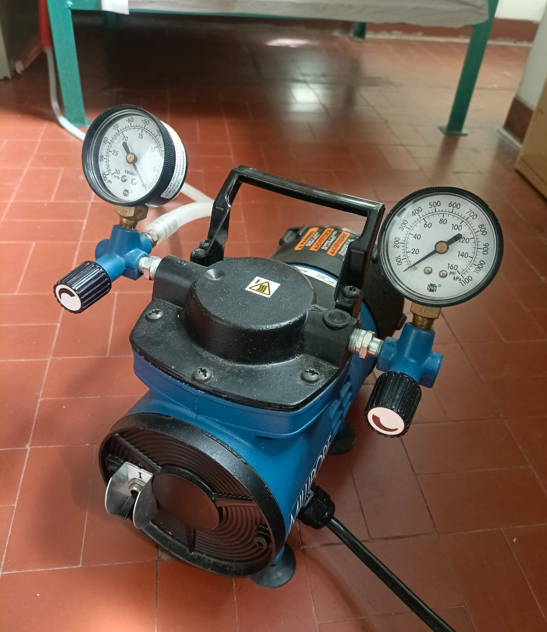
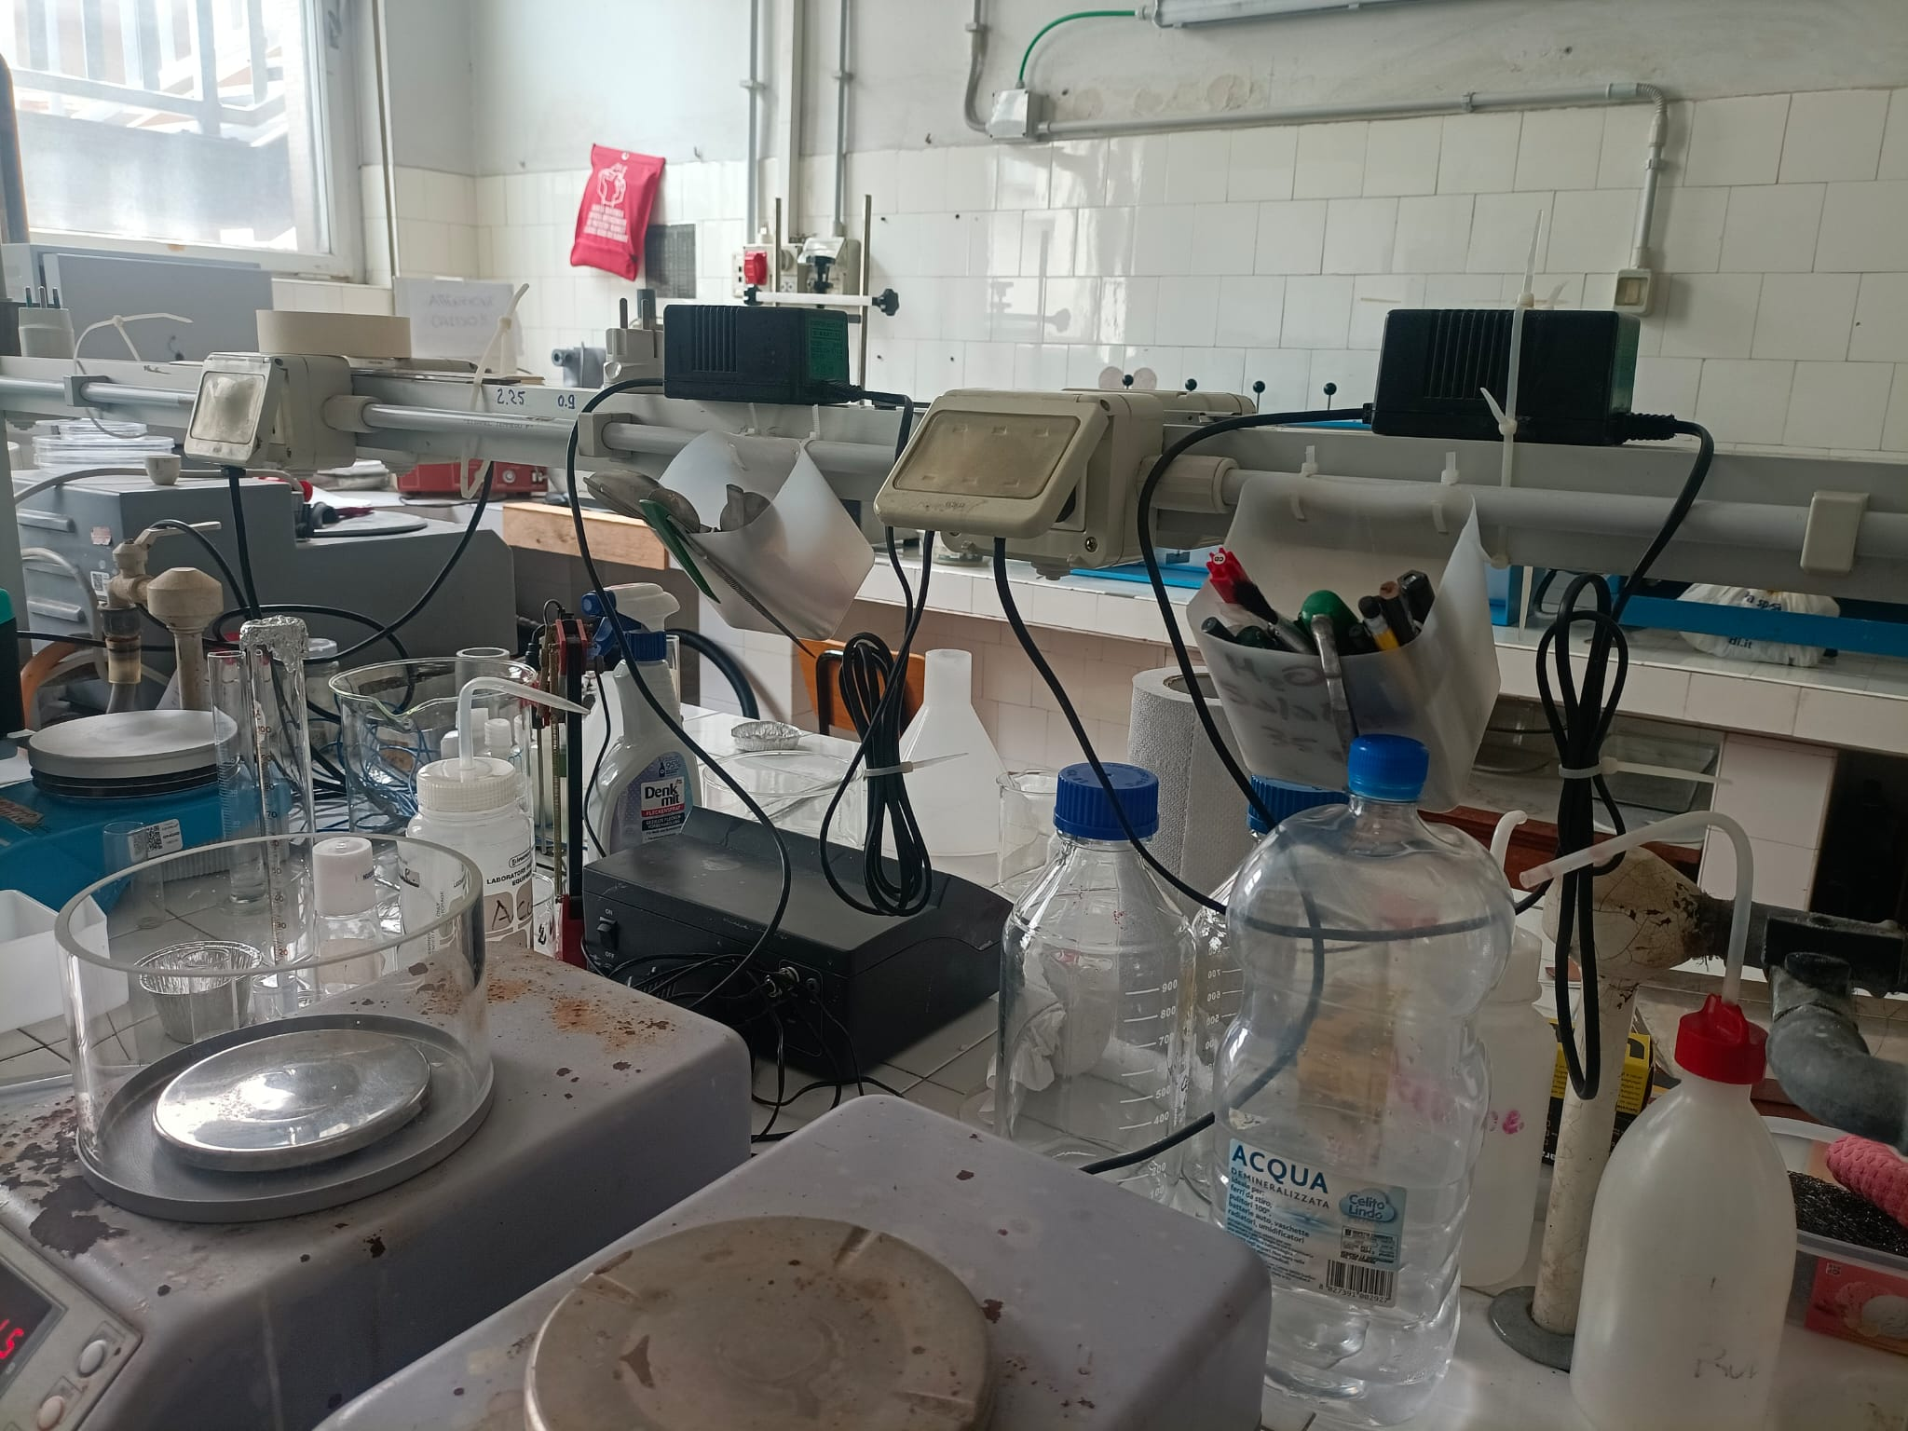
Analisi di rischio elettrico: cavi elettrici diffusi
Criticità rilevata
Si rileva una presenza diffusa di cavi elettrici disposti sul piano di lavoro, i quali interferiscono con le attrezzature e con i contenitori presenti. Inoltre, il posizionamento della pompa a vuoto a livello del pavimento costituisce un ostacolo poco visibile.
Rischio specifico
Elettrico: il possibile sversamento di liquidi in prossimità dei cavi elettrici può determinare condizioni di conduzione accidentale, con conseguente rischio di shock elettrico per l’operatore, le cui conseguenze possono variare da ustioni fino ad arresto cardiaco.
Inciampo: causato dalla presenza di cavi o attrezzature non adeguatamente segnalate.
Base Normativa
Il quadro normativo di riferimento è costituito dal D.Lgs. 81/08, in particolare dagli articoli 80-87 del Titolo III, che impongono l'obbligo di valutare e ridurre al minimo i rischi. Gli impianti devono essere realizzati in conformità alle norme CEI 64-8 (Impianti elettrici in bassa tensione).
Azione immediata
Riordino dei cavi sospesi mediante installazione di canaline in PVC dedicate, e ricollocazione della pompa a vuoto in posizione sopraelevata su apposito ripiano, garantendo agevole accesso alla presa di alimentazione.

Slide 8
Analisi di rischio
La gestione impropria delle prese elettriche e dei cavi rappresenta una criticità diffusa nei laboratori, con implicazioni su più fronti di sicurezza.
Rischio Elettrico
Le prese elettriche così predisposte possono entrare in contatto con liquidi o umidità, dando luogo ad una situazione critica in un ambiente dove si manipolano sostanze chimiche. Il rischio di folgorazione aumenta significativamente.
Rischio Inciampo
I cavi liberi nei passaggi creano trappole per inciampo, causando cadute a livello con possibili conseguenze da lievi a gravi. Il personale rischia di cadere su superfici contaminate o attrezzature taglienti.
Rischio Incendio
La compressione dei cavi o l'infiltrazione di sostanze conduttive può causare cortocircuiti. In un laboratorio con solventi infiammabili, questo rappresenta un rischio esplosivo.

Slide 9
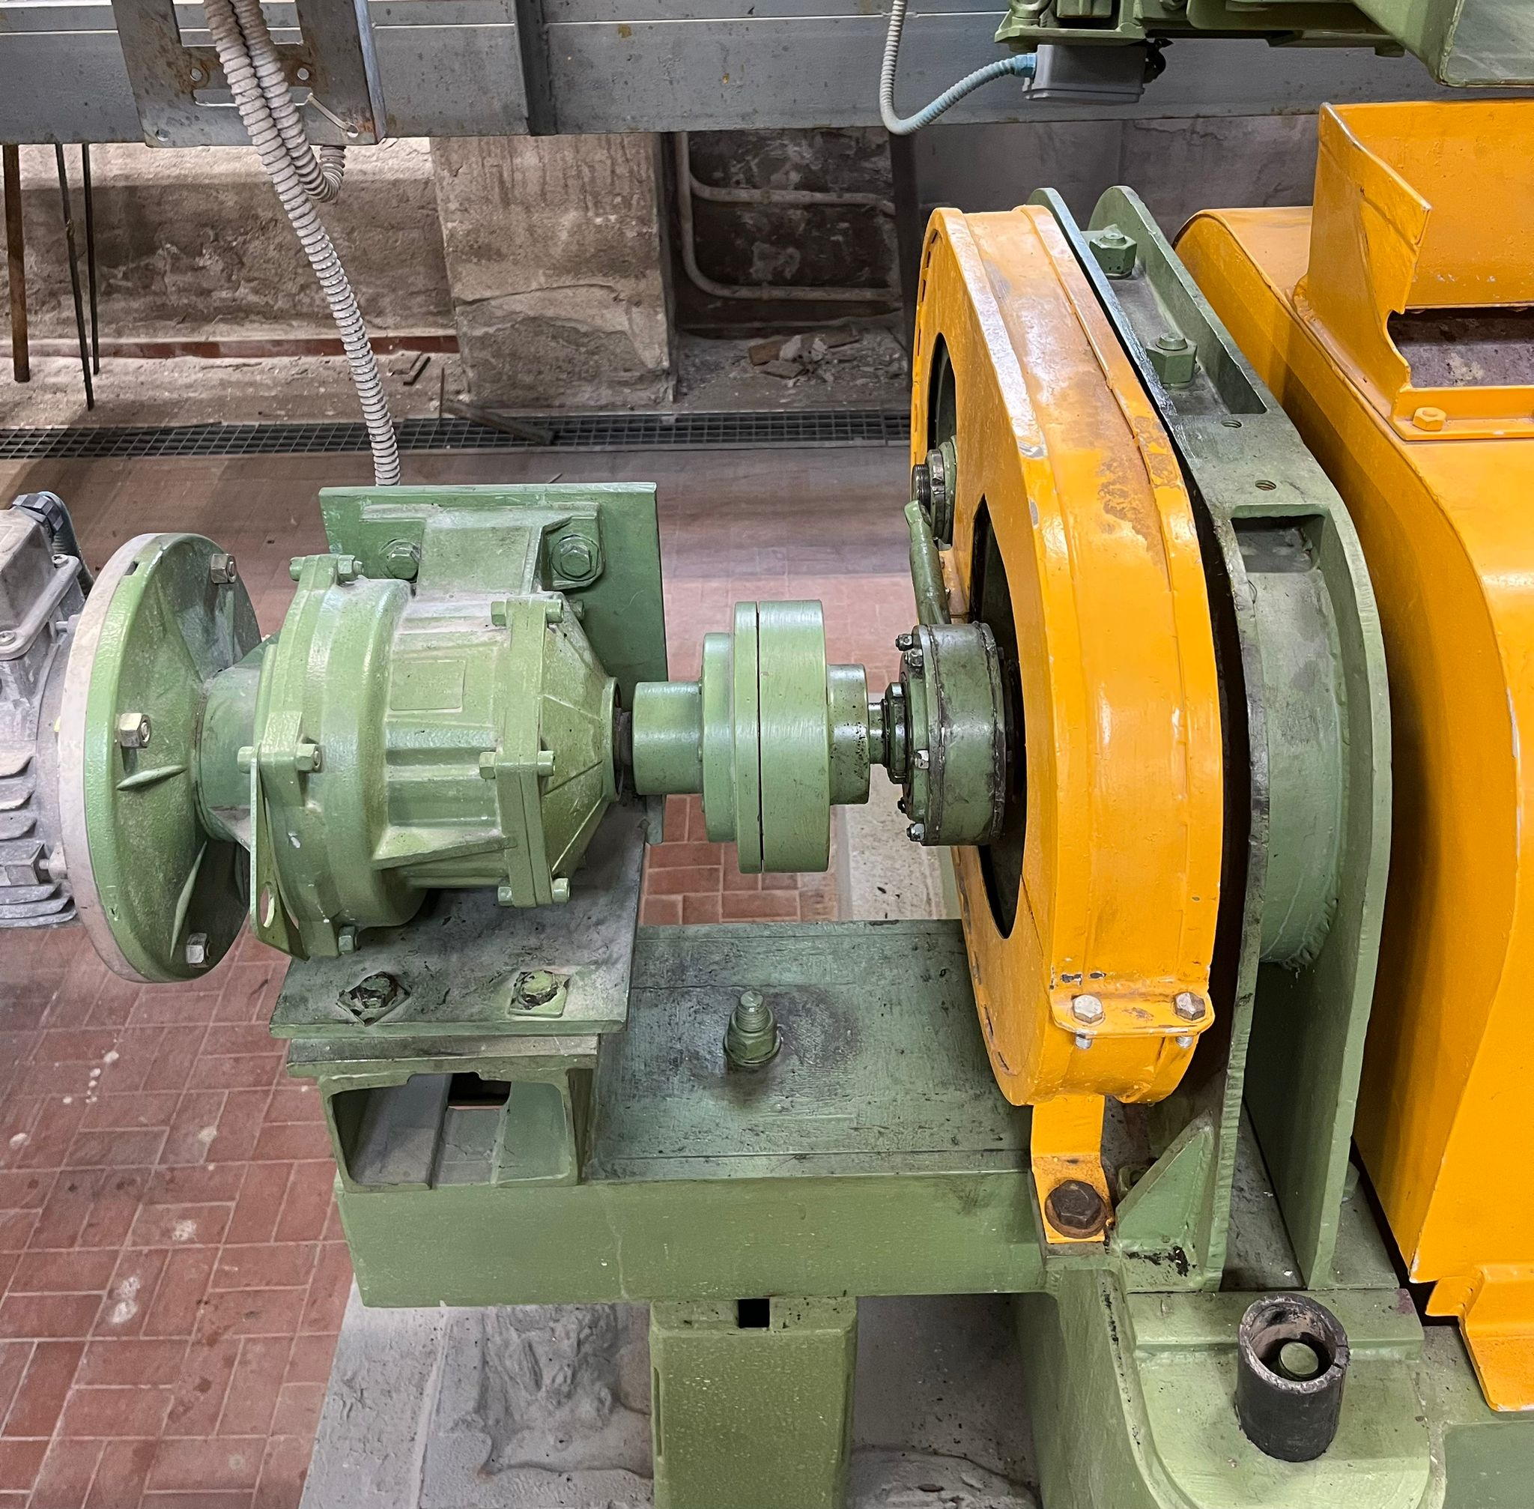
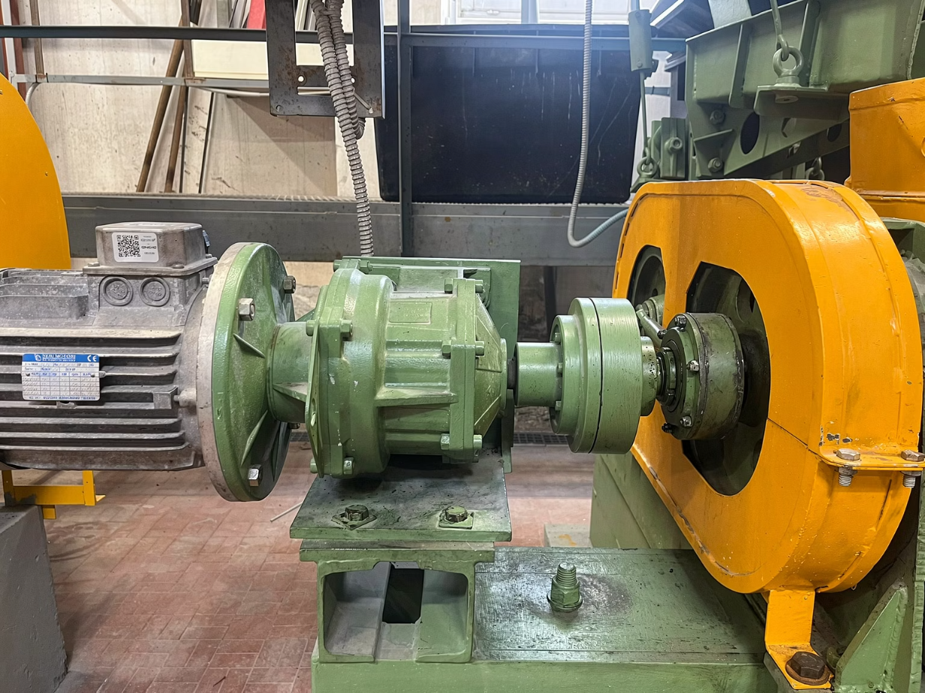
Analisi di rischio meccanico: macchina spacca pietre
Criticità rilevata
L'ingranaggio di rotazione della macchina spacca pietre risulta completamente scoperto, senza alcuna protezione fisica che impedisca l'accesso all'organo in movimento.
Rischio specifico
Trascinamento e impigliamento: indumenti larghi, capelli sciolti o arti che entrino in contatto con l'ingranaggio possono essere trascinati nel movimento rotatorio, causando traumi gravissimi fino all'amputazione di parti del corpo.
Base normativa
La situazione viola i requisiti di sicurezza previsti dal D.Lgs. 81/08 sugli organi di trasmissione del movimento (art. 69 e allegato V), che richiede la protezione di tutti gli organi in movimento accessibili.
Azione immediata
Installazione di un carter fisso in metallo che segreghi completamente l'ingranaggio, con fissaggio permanente o chiusura con viti per impedire l'accesso durante il funzionamento.

Slide 10
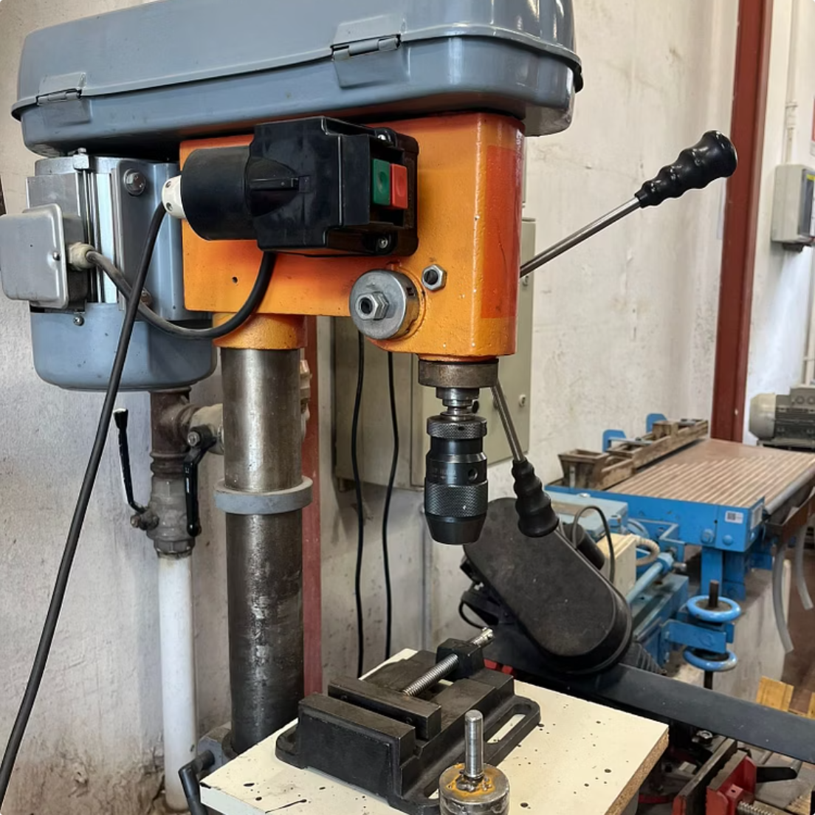
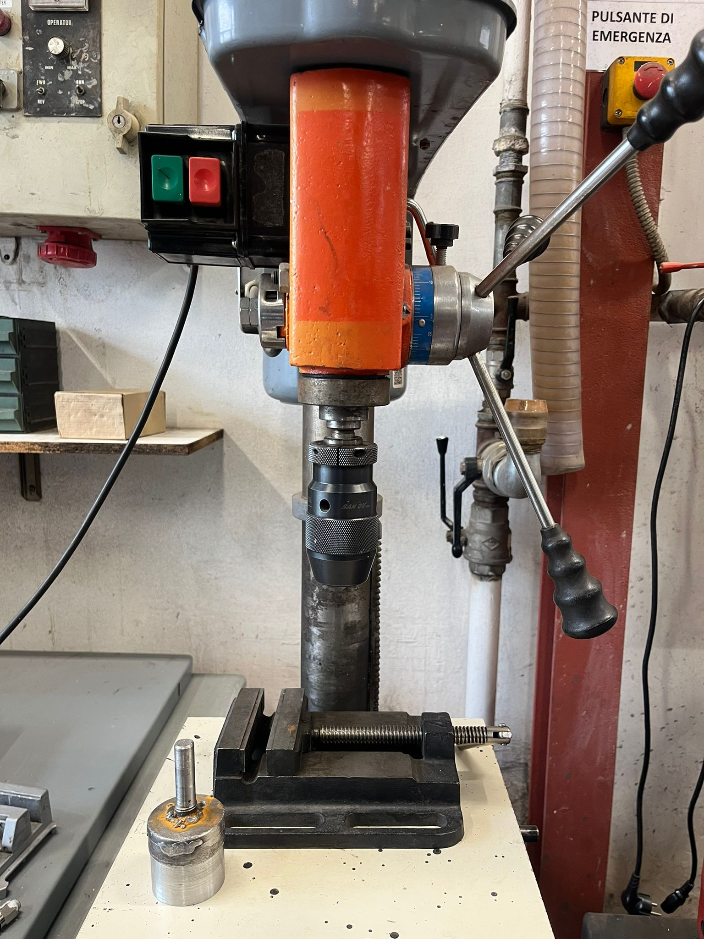
Analisi di rischio meccanico: trapano a colonna
Criticità rilevata
Il mandrino del trapano a colonna risulta privo di protezione regolabile, esponendo completamente l'utente al rischio di proiezione di frammenti e avvolgimento.
Rischio specifico
Avvolgimento e Trascinamento: cattura accidentale di indumenti larghi, capelli o guanti non idonei nel mandrino rotante.
Proiezione di materiali: lesioni a occhi o volto causate dall'espulsione violenta di trucioli o frammenti della punta.
Base normativa
Il quadro normativo di riferimento è costituito dal D.Lgs. 81/08 (Allegato V) e dalla Direttiva Macchine 2006/42/CE, che impongono la segregazione degli organi lavoratori.
Azione immediata
Inibizione dell'uso tramite cartellonistica e installazione di una calotta in policarbonato con microinterruttore di sicurezza, mantenendo l'obbligo di DPI oculari e il divieto di ampi abiti.
Notes:
L’ultima cricità individuata riguarda il trapano a colonna. Nello specifico si sottolinea l’assenza di una protezione regolabile atta a proteggere l’utente dai rischi quali avvolgimento e trascinamento di indumenti con rischio di lesioni ad arti e appendici e proiezione di materiali che possono provocare lesioni ad occhi e viso.
Al fine di ridurre e quasi annullare il rischio conseguente all’utilizzo di tale macchinario, si predispone l’installazione di una calotta in policarbonato con microiterruttore di sicurezza, il tutto coronato dall’installazione di apposita cartellonistica riportante i DPI necessari per l’utilizzo del materiale.

Slide 11
Valutazione dei rischi
 | Probabilità (P) | Danno (D) | Rischio (R = P x D)
Elettrico
Elettrocuzione | 3 | 3 | 9
Inciampo | 1 | 1 | 1
Incendio | 1 | 4 | 4
Meccanico – Macchina spacca pietre
Trascinamento e Impigliamento | 2 | 4 | 8
Proiezione di materiali | 2 | 3 | 6
Meccanico – Trapano a colonna
Avvolgimento e Trascinamento | 2 | 3 | 6
Proiezione di materiali | 3 | 3 | 9

Slide 12
Conclusioni e priorità d’intervento
Il laboratorio analizzato presenta una combinazione complessa di rischi che richiede un approccio sistematico e coordinato per garantire la sicurezza di tutto il personale.
RISCHIO INCENDIO
Disposizione impropria di sostanze infiammabili in prossimità di prese elettriche.
Priorità: correggere l’allocazione delle sostanze negli appositi spazi.
RISCHI MECCANICI
Macchine utensili senza protezioni (ingranaggi scoperti, mandrini esposti). Priorità: installazione carter di protezione e schermi entro 2 settimane.
RISCHI ELETTRICI
Cablaggi liberi sul pavimento con rischio di inciampo e cortocircuito. Priorità: canalizzazione cavi e fissaggio prese entro 1 settimana.
Il Messaggio Fondamentale
La sicurezza sul lavoro non è un gioco individuale, ma richiede collaborazione di squadra e condivisione delle responsabilità. Ogni membro del team deve sentirsi autorizzato e responsabile di segnalare situazioni critiche.
La metodologia sistematica (identificazione, valutazione, intervento, monitoraggio) deve diventare parte della cultura organizzativa, non un adempimento occasionale. Solo così si può creare un ambiente di lavoro veramente sicuro e sostenibile.

Slide 13
Grazie per l’attenzione

